Slide 1
Progetto “TRCinema”
di Ayoub Tabiri e Benedetto Rucci.

Slide 2
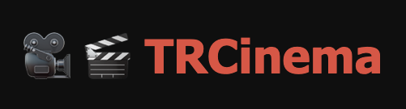

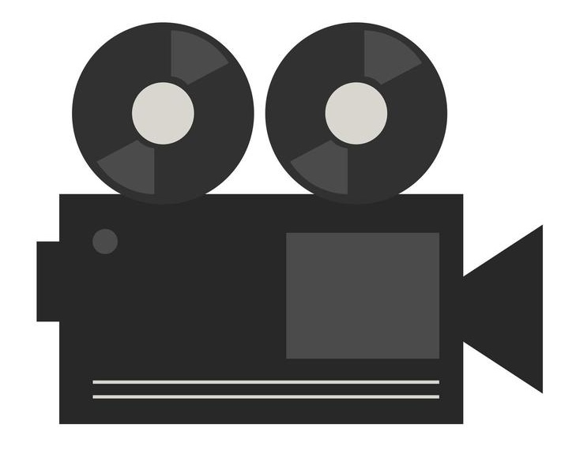




Il progetto “TRCinema” è una piattaforma web per la gestione di un cinema multisala.
Permette agli utenti di consultare i film, acquistare i biglietti e gestire le informazioni personali.
Integra funzioni come l’invio automatico di email di conferma e reset della password.
Prevede due tipi di utenti: “consumer” e “admin”.

Slide 3
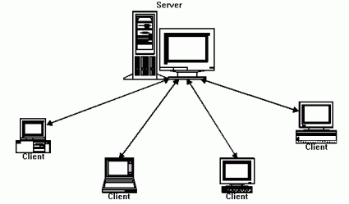

ARCHITETTURA DEL SISTEMA:
“Client-Server”:
Il server, implementato nel backend, espone una serie di API REST che il client utilizza per accedere ai servizi del sistema.
Il client, implementato nel frontend, fornisce l’interfaccia grafica con cui l’utente interagisce ed esegue le chiamate HTTP, per ottenere i dati dal server.
I dati scambiati tra le due parti sono in formato JSON.

Slide 4
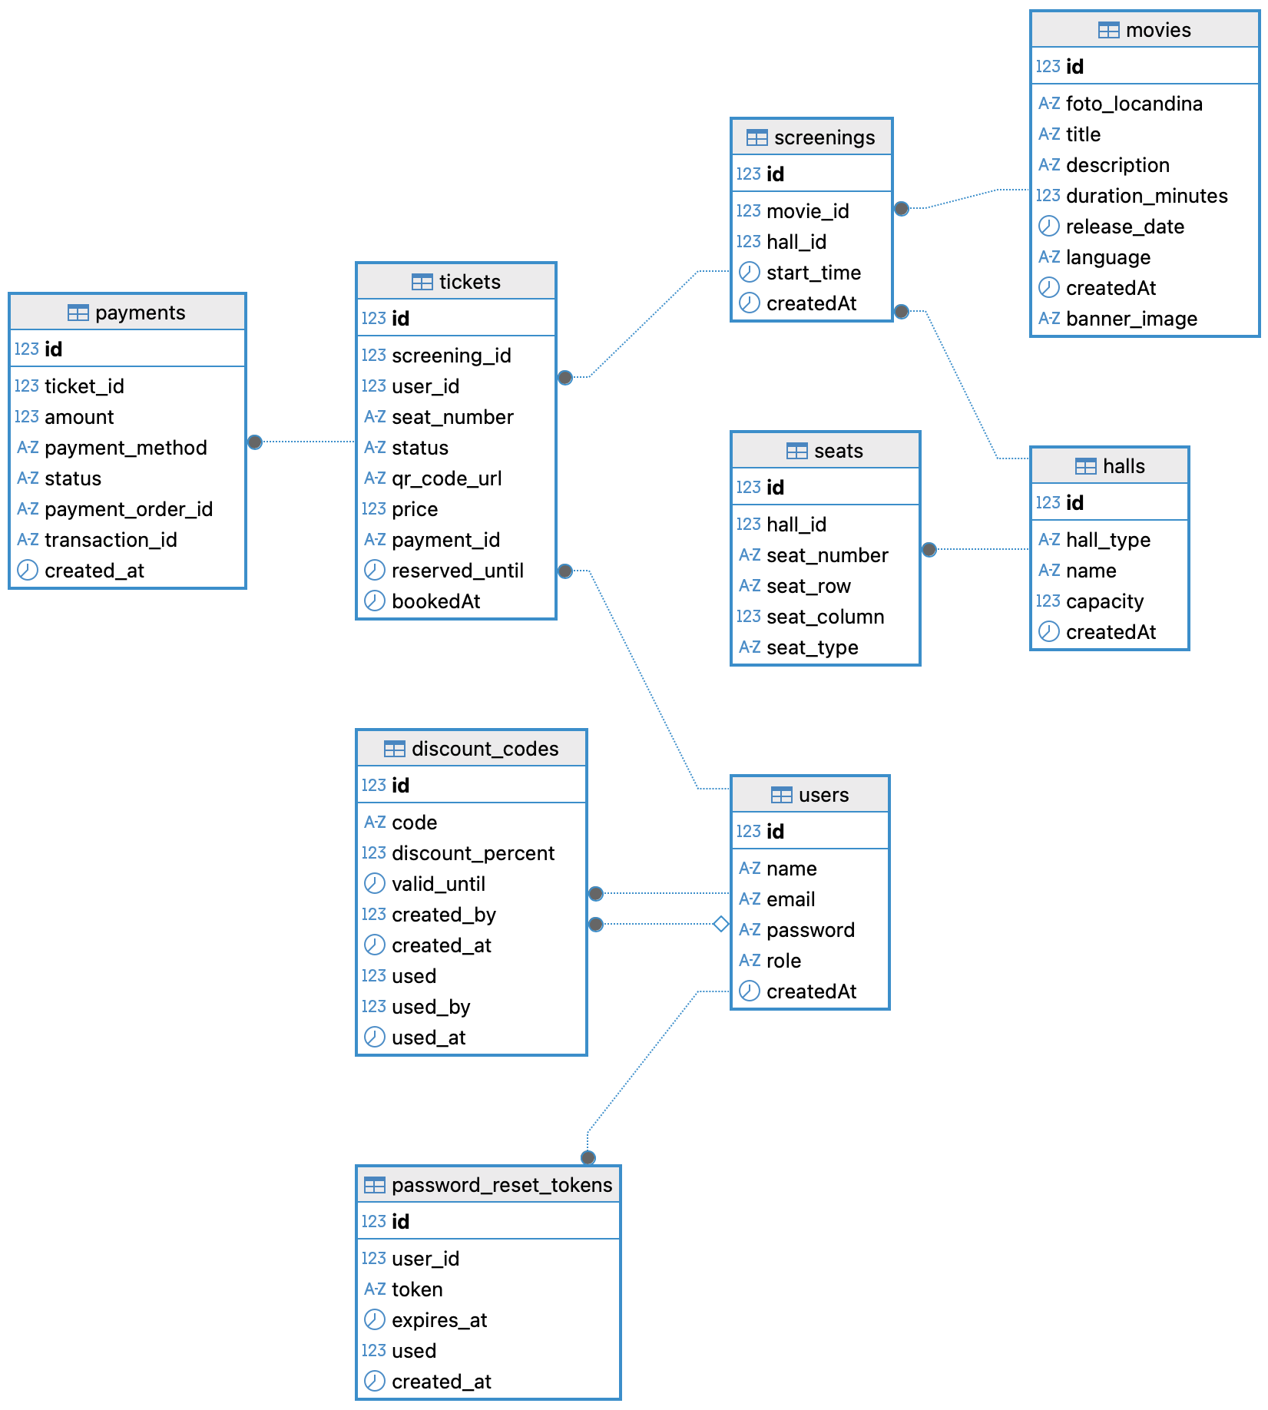


Database:
Di tipo relazionale.
E’ stato generato in locale tramite MariaDB derivato da MySQL con mysql2 driver.
Si è utilizzato DBeaver come interfaccia grafica.
Lo si è associato ad un utente creato per il progetto, a cui sono stati concessi tutti i permessi delle operazioni sul database, così da isolare le sue azioni e garantire maggiore sicurezza.
Il codice per la sua creazione è nel file “DatabaseCreation.sql” contenuto nella cartella del progetto.
Il codice per cancellare tutti i dati dal database è nel file “Script_cleanDB.sql”, sempre nella cartella del progetto.

Slide 5

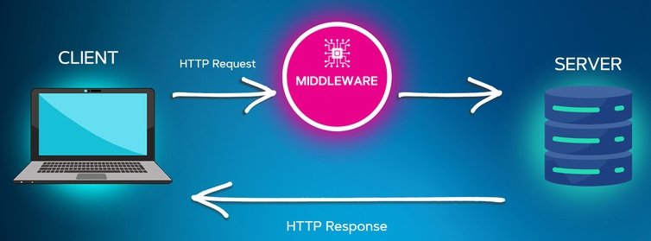
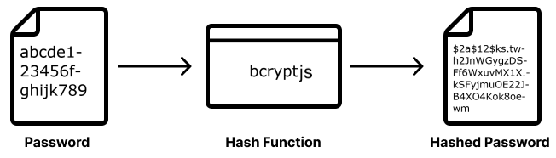
Security Patterns:
“Middleware”:
Per proteggere gli endpoint più sensibili che richiedono autenticazione.
Per validare gli input lato server, riducendo il rischio di dati non corretti o potenzialmente dannosi inviati dal client.
“Prepared statements”:
Su tutte le operazioni verso il database, garantendo una gestione più sicura delle query parametrizzate, per prevenire attacchi di tipo “SQL Injection”.
“Hashing”:
Per la protezione delle password degli utenti, rendendole illeggibili e impedendo la loro ricostruzione in caso di accesso non autorizzato.

Slide 6





TECNOLOGIE, FRAMEWORK E STRUMENTI DI SVILUPPO UTILIZZATI:
“Backend”:
Node.js: runtime javascript.
Express.js: web framework.
Es Modules: sistema di moduli.
Autenticazione: JWT, bcryptjs e crypto.
Email: nodemailer e gmail SMTP.
Database: MariaDB
“Frontend”:
React.js: Libreria UI con html e css.
React Router: routing client-side.
Vite: build tool e dev server.
Axios: come HTTP client per le chiamate API.
Icon library: Lucide react per icone .
“Strumenti di sviluppo”:
NPM: Package manager.
Nodemon: auto-restart server in sviluppo.
Environment variables: configurazione per ambienti con file “dotenv”.
“QR Code”:
qrcode: generazione QR Code.
Custom QR Reader: sistema validazione personalizzato.
“Condivisione del codice”:
GitHub: con la sua versione Desktop.

Slide 7
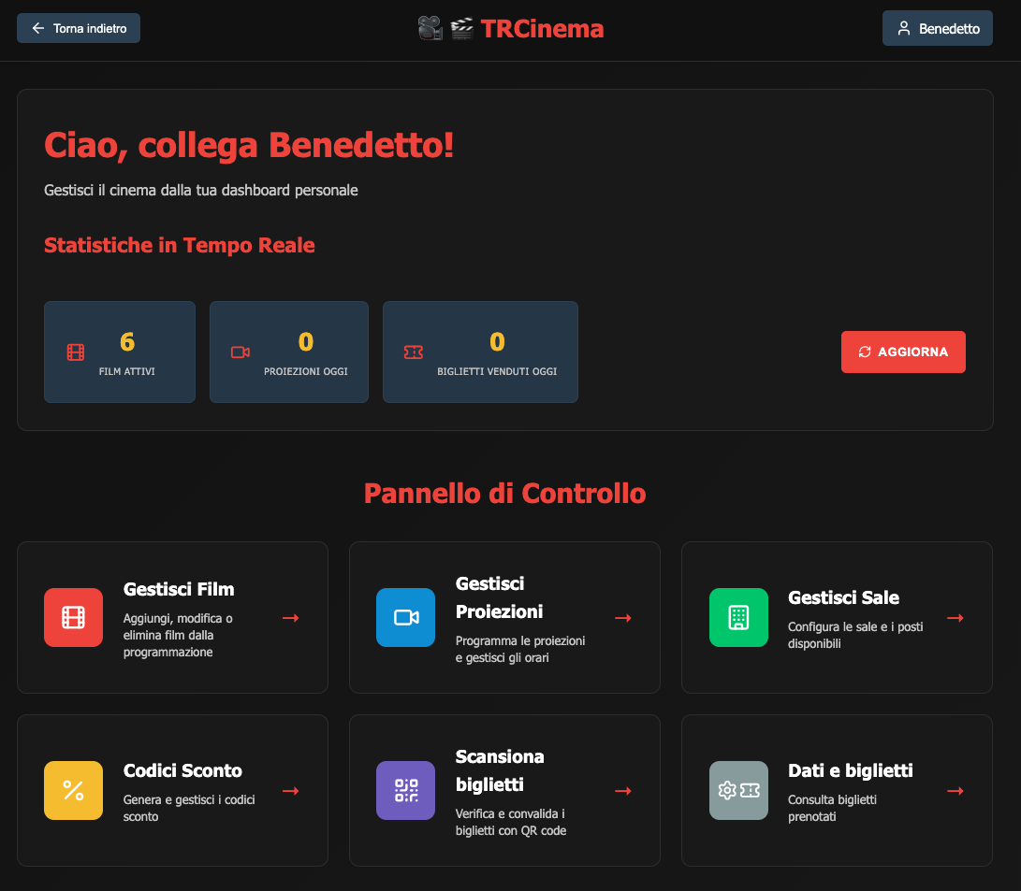

Slide 8
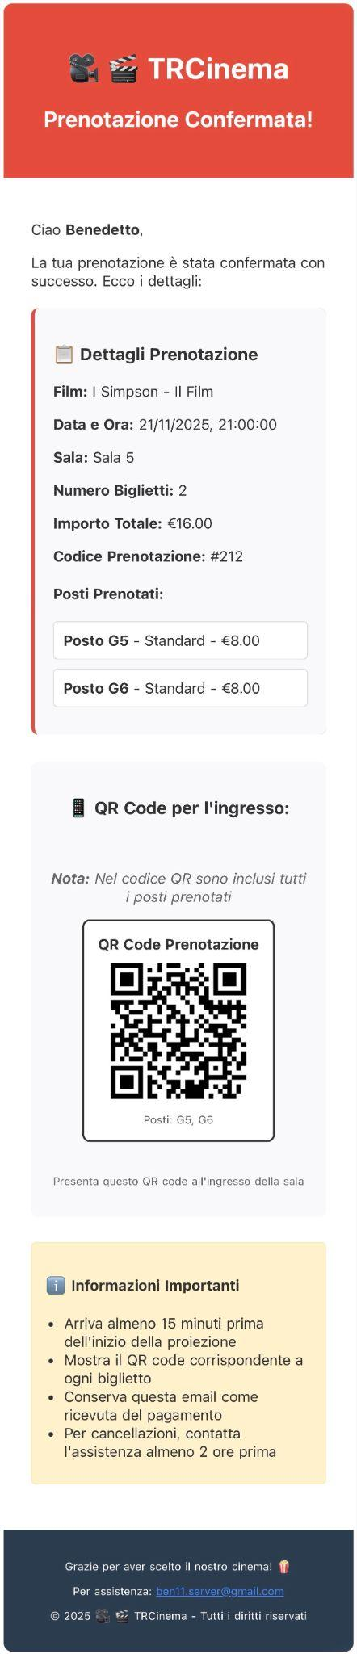
Biglietto che viene inviato via mail all’acquirente:
Sono indicate le informazioni relative alla prenotazione effettuata. Inoltre, è presente il codice QR da far scansionare e convalidare dai gestori del cinema.
L’invio del biglietto, avviene dopo un’operazione di pagamento simulato.

Slide 9
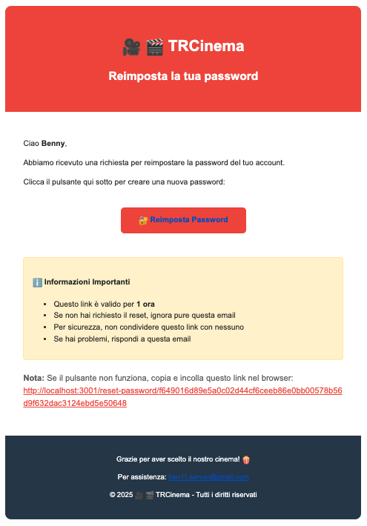
Mail per il reset della password:
Mail inviata all’utente per reimpostare la propria password, nel caso l’abbia dimenticata oppure persa.

Slide 10
Fine presentazione.
Si può procedere con la visione del sito e del suo funzionamento…

